Slide 1
أنشطة
فهم واستيعاب
اصنع أحلامــك
الوحدة الأولى
من الأرض إلى السماء

Slide 2
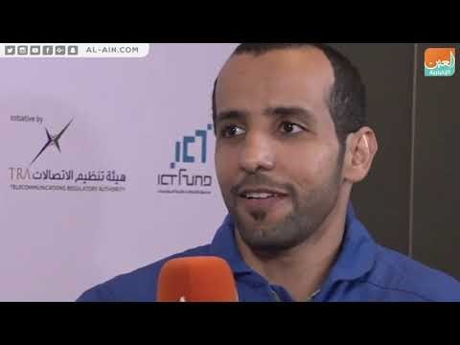
تهيئة حافزة
https://youtu.be/dZvzzxB5DnI

Slide 3
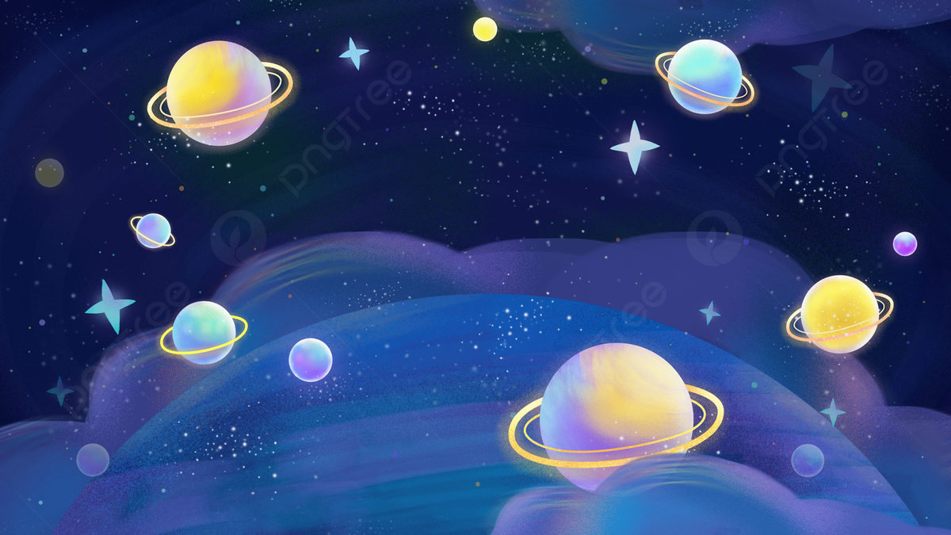

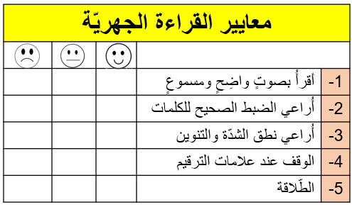
الجزْء 1
مِنَ الْأَرْضِ إلى الْفَضاءِ
سَأُحَدِّثكُمْ عَنْ حِكايَتي مَعَ حُلْمي، فيها نَوْعٌ مِنَ الْغَرابَةِ وَالْمُغامَرَةِ والْجَمالِ، فَكانَ للظّروفِ والأسْماءِ الّتي ساعَدَتْني بِشَكلٍ كَبيرٍ، الدَّافِعَ لِتَحْقيقِ الْمُسْتَحيلِ.
أنا هزّاع الْمَنْصوريّ، ولِدْتُ في مَنْطِقَةِ الْوَثْبَةِ التَّابِعَةِ لِإمارَةِ أبو ظَبي. بَدَأَ حُلْمي وَأَنا في الصَّفِّ الرَّابِعِ الابْتِدائيّ، كنْتُ مُجْتَهِدًا وَأُحِبُّ مَدْرَسَتي. كانَ ما يَشُدُّني هُوَ مُسَلْسَلاتٌ مِنْ وَحْي الْفَنْتازيا الْكَرْتونِيَّةِ وَأتخَيَّلُ نفْسي أحَد أبْطالِ تِلْكَ الْمُغامَراتِ الْفَضائِيّةِ. كُنْتُ أُمْعِنُ النَّظَرَ الى السّماءِ وأُراقِبُ النُّجومَ الْمُتَوَهِّجَةِ في كَبِدِ السّماءِ عِنْدَما أُرافِقُ عائِلَتي إلى صَحْراءِ ليوا في رِحْلاتِ الْبَرِّ. كانَ يَلْفِتُ انْتِباهي مَعْرِفَة أهْلِنا في مَجالِ الْفَضاءِ بالرُّغْمِ مِنْ أَنَّهُم لمْ يَصْعَدوا إليْهِ، إنّها فِطْرةُ أهلِ الإماراتِ عِندَما كانوا يَتَحَدَّثونَ عنْ نَجْمِ سُهَيْلٍ وَتَحَرُّكاتِهِ، لَقَدْ زادَ تَعَلُّقي وَشَغَفي في الاسْتِكْشافِ.
قَرَأتُ الْكثيرَ عَنْ رُوَّادِ الْفَضاءِ (يوري غاغارين) أوّلُ رائِدِ فَضاءٍ في الْعالَمِ، وَجاءَ بَعْدَها الْحَدَثُ الأَبْرَزِ حينَ زارَ الْفَضاءَ الأميرُ سُلْطانُ بِنُ سَلْمانَ بنِ عَبْدِ الْعَزيزِ، في الثَّمانينيّاتِ وَكُنتُ أَتَمَنّى أَنْ أَصِلَ إلى ما وَصَلَ إليْهِ. كان الشّيخُ زايدُ - طيّبَ الله ثَراهُ- يَحْلُمُ بِأَنْ يَكونَ لِدَوْلَتِنا الإماراتُ الشَّأْنُ الكَبيرُ في مَجالِ الْفَضاءِ وأَبْحاثِهِ، ولا أنْسى عِبارَتَهُ: إنّ رِحْلاتِ الْفَضاءِ يَفْخَرُ بِها كُلُّ إنْسانٍ؛
لأنّها تُجَسِّدُ الإيمانَ بِاللهِ وقدْرتِهِ.

Slide 4

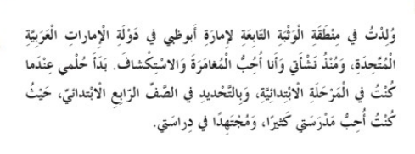
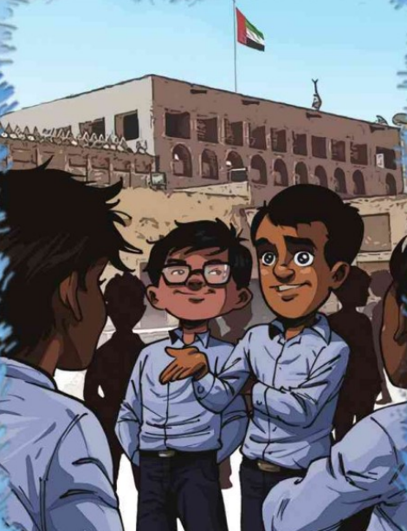
ماذا تعرف عن بطل القصة؟

Slide 5
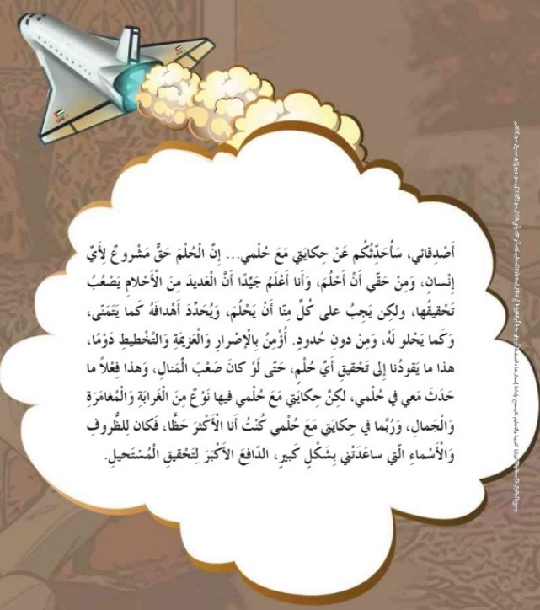
استخرج من الفقرة ثلاثة أفعال ، وحدّد نوعها؟
بينهما ترادف

Slide 6

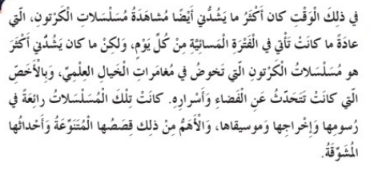

أكثر ما كان يشد الراوي عندما كان صغيرا هو:
يجذبني

Slide 7
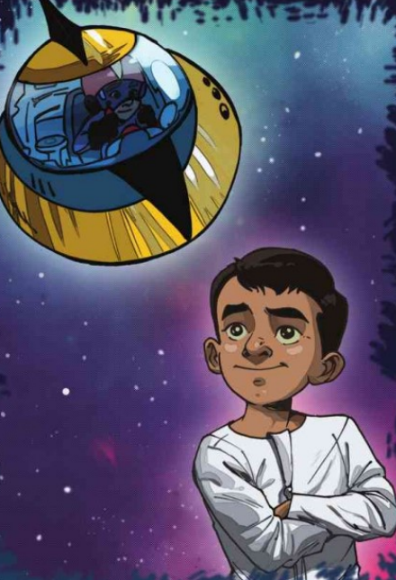
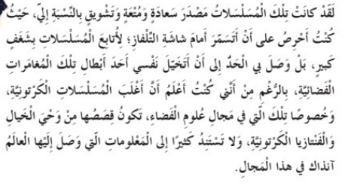
أقف دون حركة
حُبٌ وولعَ
تناوُل الواقع الحياتي من رؤية غير مألوفة

Slide 8
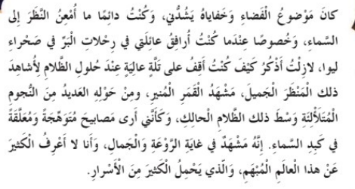
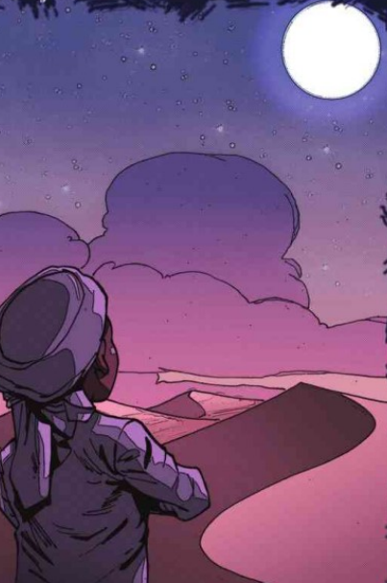
الغامِض
وسط السمـاء

Slide 9
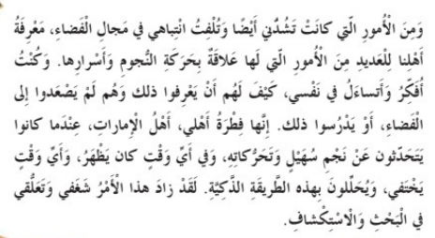
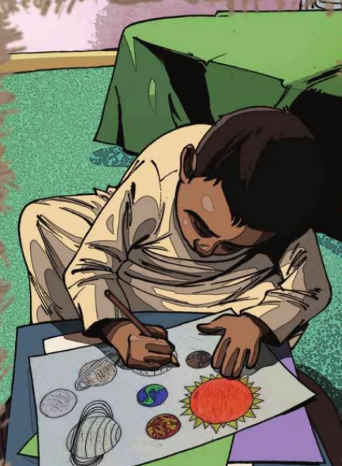

ما الأمر الذي زاد من شغف الراوي وتعلقه في البحث والاستكشاف؟
نجم مشهور من نجوم السماء

Slide 10
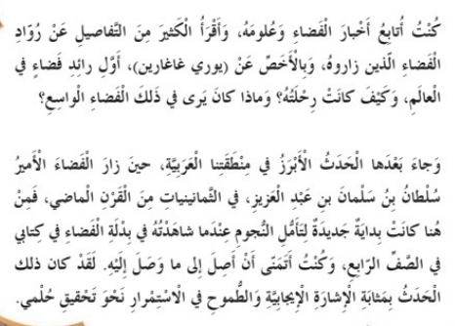
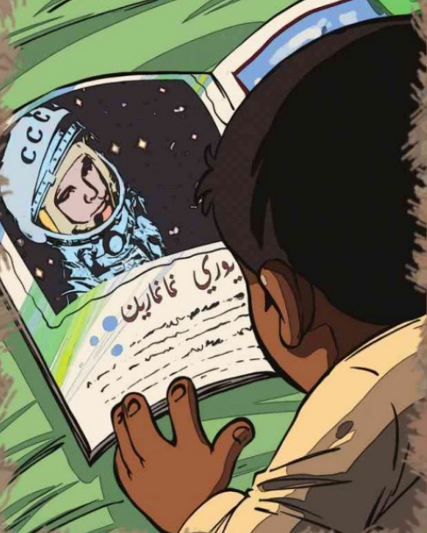
رائد فضاء سعودي

Slide 11

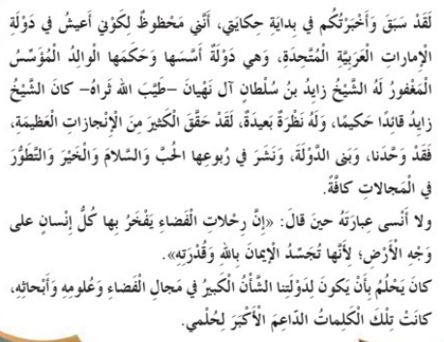
أرجاء وأنحـاء
عبّر عن رأيك في تأثر الراوي بمقولة والدنا الشيخ زايد – رحمه الله-؟

Slide 12


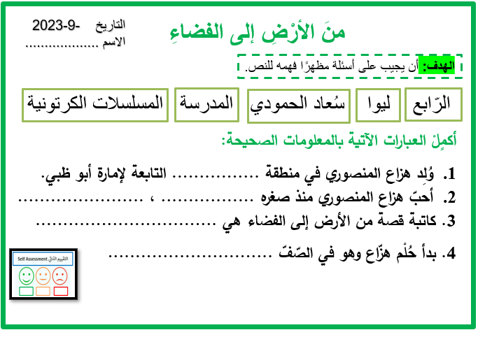
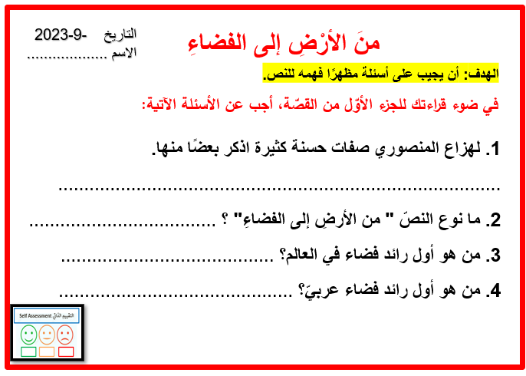

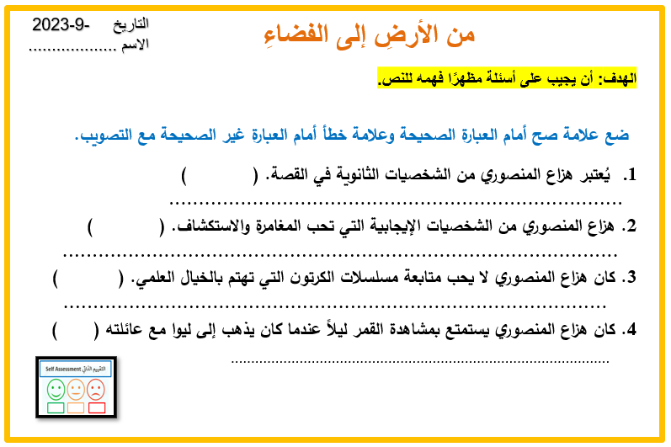
نشاط فردي

Slide 13
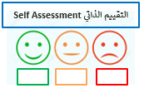
التاريخ -9-2023
الاسم ...................
منَ الأرْضِ إلى الفضاءِ
الهدف: أن يجيب على أسئلة مظهرًا فهمه للنص.
الرّابع ليوا سُعاد الحمودي المدرسة المسلسلات الكرتونية
أكمٍلْ العبارات الآتية بالمعلومات الصحيحة:
وُلِد هزاع المنصوري في منطقة ................ التابعة لإمارة أبو ظبي.
أحبّ هزاع المنصوري منذ صغره ................. ، .......................
3. كاتبة قصة من الأرض إلى الفضاء هي .................................
4. بدأ حُلْم هزّاع وهو في الصّفّ ..............................

Slide 14
التاريخ -9-2023
الاسم ...................
من الأرضِ إلى الفضاءِ
الهدف: أن يجيب على أسئلة مظهرًا فهمه للنص.
ضع علامة صح أمام العبارة الصحيحة وعلامة خطأ أمام العبارة غير الصحيحة مع التصويب.
يُعتبر هزاع المنصوري من الشخصيات الثانوية في القصة. ( )
............................................................................
2. هزاع المنصوري من الشخصيات الإيجابية التي تحب المغامرة والاستكشاف. ( )
.............................................................................................
3. كان هزاع المنصوري لا يحب متابعة مسلسلات الكرتون التي تهتم بالخيال العلمي. ( )
...........................................................................................
4. كان هزاع المنصوري يستمتع بمشاهدة القمر ليلاً عندما كان يذهب إلى ليوا مع عائلته ( )
..............................................................................................

Slide 15
التاريخ -9-2023
الاسم ...................
منَ الأرْضِ إلى الفضاءِ
الهدف: أن يجيب على أسئلة مظهرًا فهمه للنص.
في ضوء قراءتك للجزء الأوّل من القصّة، أجب عن الأسئلة الآتية:
1. لهزاع المنصوري صفات حسنة كثيرة اذكر بعضًا منها.
.....................................................................................
2. ما نوع النصّ " من الأرضِ إلى الفضاءِ" ؟ ....................................
3. من هو أول رائد فضاء في العالم؟ .........................................
4. من هو أول رائد فضاء عربيّ؟ .............................................

Slide 16
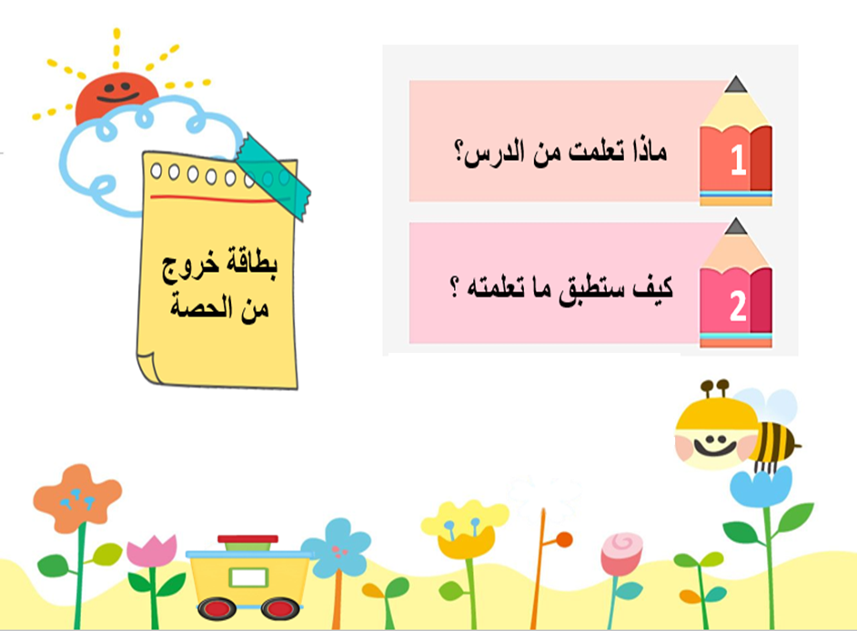
تكتب مخططاً لنصها الإقناعي

